Slide 1

SISTEM BASIS DATA
DOSEN PENGAMPU : KHOIRUR ROZIKIN, M.Kom
PERTEMUAN 12
ERD (ENTITY RELATIONAL DIAGRAM)

Slide 2
ERD (ENTITY RELATIONAL DIAGRAM)
Entity Relational Diagram berisi komponen-komponen himpunan Entitas dan himpunan Relasi yang masing-masing dilengkapi dengan atribut-atribut yang mempresentasikan seluruh fakta dari dunia nyata.
Relasi antara dua Entitas bisa berupa One to One Relationship, One to Many Relationship atau Many to Many Relationship.

Slide 3



SIMBOL ERD
SIMBOL | NAMA | FUNGSI
 | Entity | Objek atau Tabel
 | Relasi | Hasil relasi antar Entity
 | Atribut | Bagian dari Entity
 | Garis | Penghubung antar Entity

Slide 4
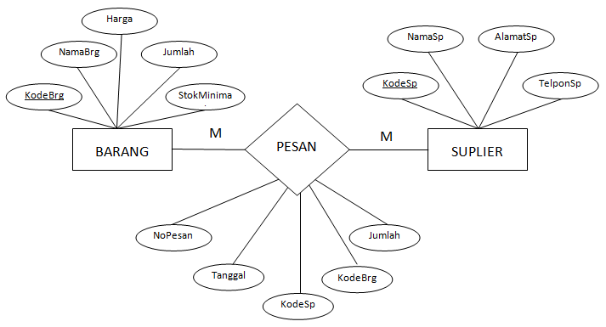
ERD PEMESANAN BARANG
Tabel Barang dan Suplier relasi dengan tabel Pesan menggunakan kardinalitas many to many yang berarti beberapa Barang bisa di Pesan dari beberapa Suplier

Slide 5
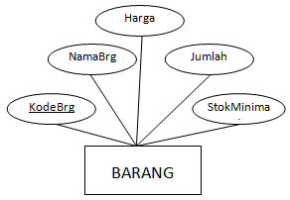
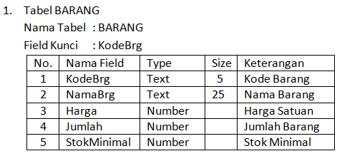
STRUKTUR TABEL BARANG

Slide 6
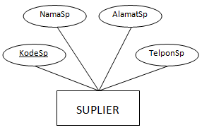
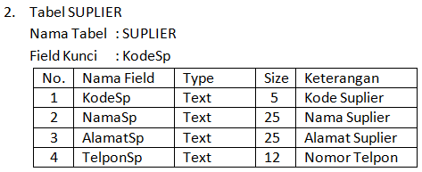
STRUKTUR TABEL SUPLIER

Slide 7
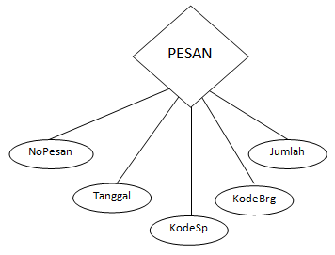
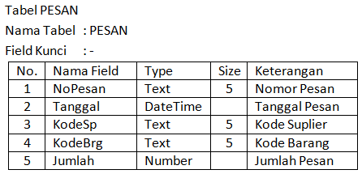
STRUKTUR TABEL PESAN

Slide 8
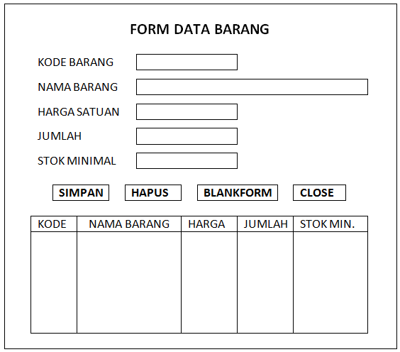
PERANCANGAN ANTAR MUKA

Slide 9
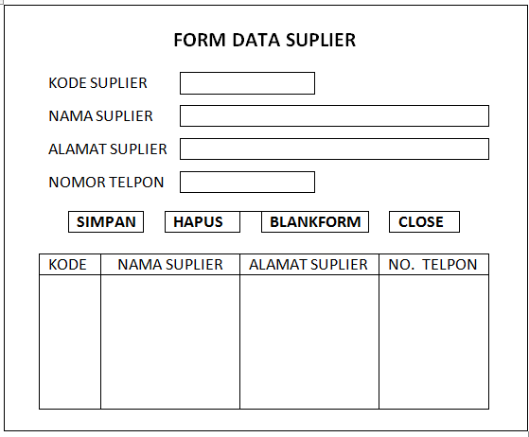
PERANCANGAN ANTAR MUKA

Slide 10
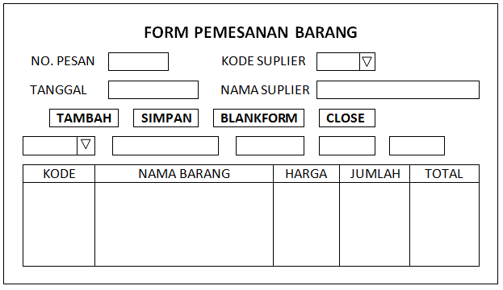
PERANCANGAN ANTAR MUKA

